Slide 1
Moderne Kryptologie
IT2School – Gemeinsam IT entdecken

Slide 2
Vorwort
Die Mathematik ermöglicht es die uns bekannte Kryptologie zu modernisieren und komplexere Verfahren zu entwickeln!
Wie dies genauer funktioniert wird euch auf den folgenden Folien gezeigt. Wichtige Grundlagen dafür sind:
symmetrische und asymmetrische Verschlüsselung
Public- und Private-Keys
RSA
PGP

Slide 3



Symmetrische Verschlüsselung
Alice schickt Bob eine verschlüsselte Nachricht über das Internet. Zum Ver- und Entschlüsselt wird der selbe Schlüssel bzw. das selbe Verfahren verwendet.
Alice
Bob
Internet
???
???

Slide 4
Asymmetrische Verschlüsselung
Alice schickt Bob eine verschlüsselte Nachricht über das Internet. Zum Ver- und Entschlüsselt wird nicht der selbe Schlüssel bzw. das selbe Verfahren verwendet.
Alice
Bob
Internet
???
???

Slide 5
Public- und Privat-Key
Bei der asymmetrischen Verschlüsselung wird ein Schlüssel bekannt gegeben, um die Nachrichten an eine Person zu verschlüsseln und einer wird geheim gehalten, um die verschlüsselten Nachrichten zu entschlüsseln.
Alice
Bob
Internet
???
???
Public-Key
Private-Key

Slide 6


Public- und Privat-Key
Wichtig ist, dass der Public- und Private-Key ein Schlüsselpaar sind und immer zusammen gehören bzw. zusammen erstellt werden. Bildlich gesprochen, sind beide für das gleiche Sicherheitsschloss zuständig, nur einer dient zum zuschließen und der andere zum öffnen.
verschlüsseln
entschlüsseln
Public-Key
Private-Key

Slide 7
Und was hat das mit den bisherigen Verfahren zu tun?
Bisher hatten wir im Unterricht nur symmetrische Verfahren, meist auch nur mit Substitution
Zum Ver- und Entschlüsseln (bei Caesar, Vigenére etc.) wurde immer das gleiche Schlüsselwort oder Verfahren verwendet
Buchstaben werden nur durch andere Buchstaben ausgetauscht
Bisher noch keine besondere Mathematik oder Logik in den Verfahren
Erlaubt uns Buchstaben zu codieren und dann zu verschlüsseln
Erlaubt uns Schlüsselpaare zu erzeugen
Ein Beispiel dafür ist RSA

Slide 8
RSA
Benannt ist das Verfahren nach seinen drei Entwicklern:
Rivest
Shamir
Adleman
Es gibt mehrere Phasen des Verfahrens:
Schlüsselpaar erzeugen
Nachricht verschlüsseln
Nachricht entschlüsseln

Slide 9
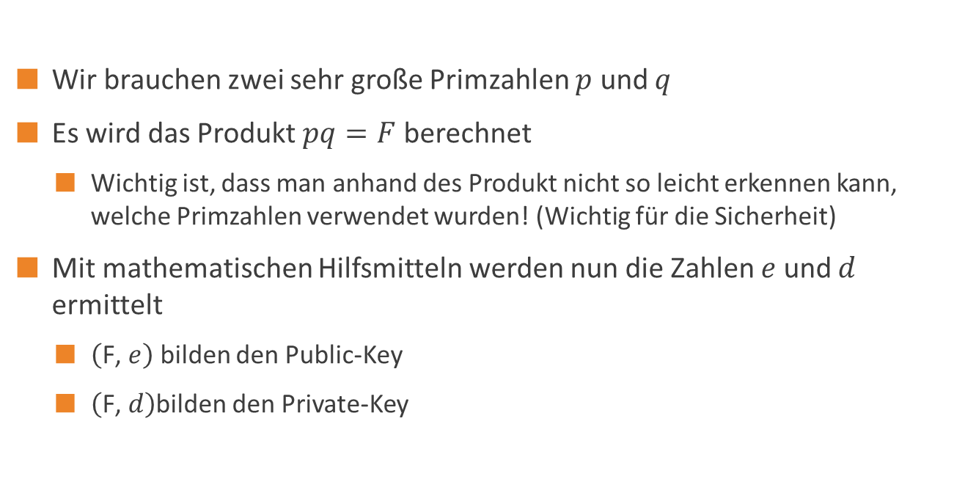
RSA – Schlüsselpaar erzeugen
Wir brauchen zwei sehr große Primzahlen $p$ und $q$
Es wird das Produkt $pq=F$ berechnet
Wichtig ist, dass man anhand des Produkt nicht so leicht erkennen kann, welche Primzahlen verwendet wurden! (Wichtig für die Sicherheit)
Mit mathematischen Hilfsmitteln werden nun die Zahlen $e$ und $d$ ermittelt
$\left(\text{F}\text{, }e\right)$ bilden den Public-Key
$\left(\text{F}\text{,} d\right)$bilden den Private-Key

Slide 10
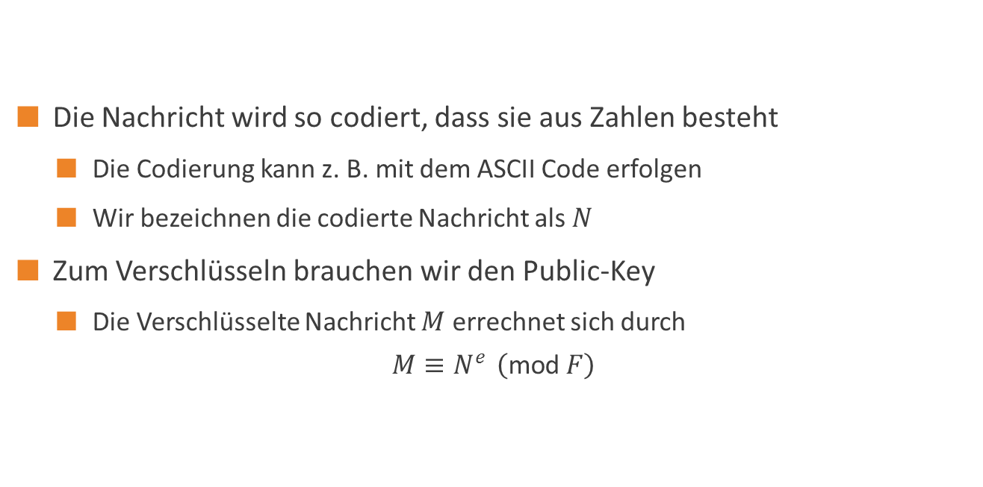
RSA – Nachricht verschlüsseln
Die Nachricht wird so codiert, dass sie aus Zahlen besteht
Die Codierung kann z. B. mit dem ASCII Code erfolgen
Wir bezeichnen die codierte Nachricht als $N$
Zum Verschlüsseln brauchen wir den Public-Key
Die Verschlüsselte Nachricht $M$ errechnet sich durch
$$M≡N^{e }\left(\text{mod} F\right)$$

Slide 11
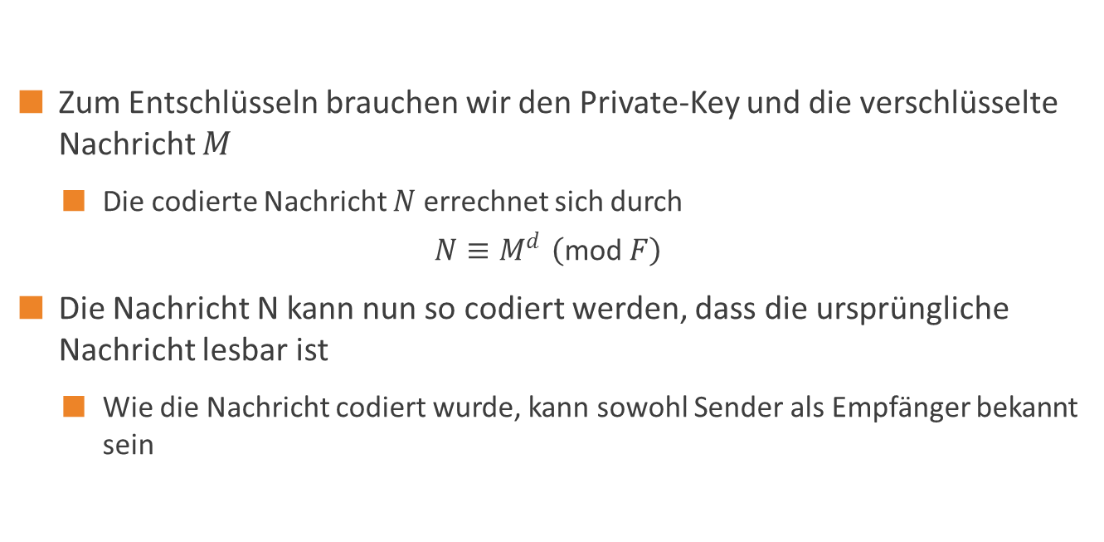
RSA – Nachricht entschlüsseln
Zum Entschlüsseln brauchen wir den Private-Key und die verschlüsselte Nachricht $M$
Die codierte Nachricht $N$ errechnet sich durch
$$N≡M^{d }\left(\text{mod} F\right)$$
Die Nachricht N kann nun so codiert werden, dass die ursprüngliche Nachricht lesbar ist
Wie die Nachricht codiert wurde, kann sowohl Sender als Empfänger bekannt sein

Slide 12

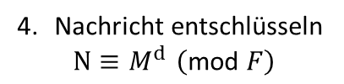

RSA – Schaubild
Wichtig ist hier natürlich, dass Bob seinen Public-Key für Alice bereitstellt, damit sie für ihm auch eine Nachricht verschlüsseln kann.
Große Primzahlen p und q wählen
Berechnung von F, e und d
Alice
Bob
M
Public-Key (F, e)
N
Private-Key (F, d)
M
Nachricht verschlüsseln
$$M≡N^{e }\left(\text{mod} F\right)$$
Nachricht entschlüsseln
$$N≡M^{d }\left(\text{mod} F\right)$$

Slide 13
PGP
PGP steht für Pretty Good Privacy
Programm zum verschlüsseln und unterschreiben von Daten
Verwendet hybrides Verfahren aus symmetrischer und asymmetrischer Verschlüsselung
Verwendete in der ersten Version RSA zum Verschlüsseln (später Elgamal)
Häufig verwendet zur Verschlüsselung von E-Mails

Slide 14
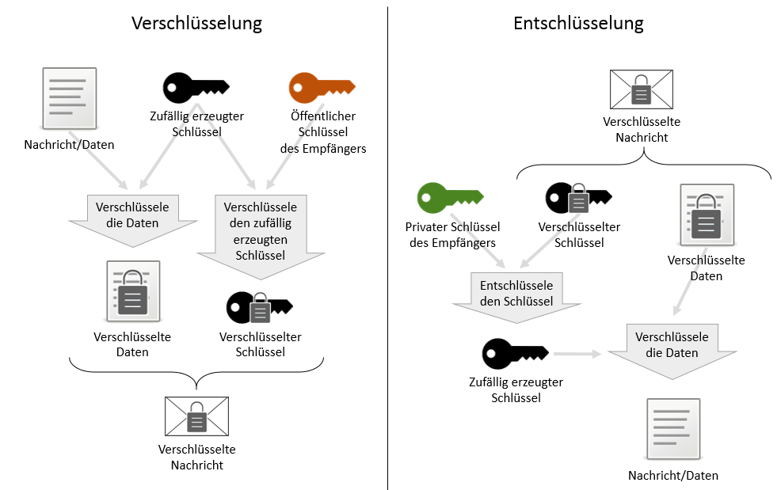
PGP – Schaubild

